Slide 1
séance pédagogique
STMG
Point II.3 du Programme – La dynamique de la répartition des revenus
Le partage de la VA

Slide 2
Le partage de la VA
Objectif de la séance
Faire découvrir aux élèves que le partage de la VA, de la richesse créée, est un enjeu économique et social
➔ Comme enjeu économique (moteur de la croissance par ex)
➔ Comme enjeu social
Pré-requis
➔ Rappel de la diversité des origines des revenus primaires
✔ revenus du travail (salaires, traitements)
✔ revenus du capital (intérêts, dividendes…..)
✔ revenus mixtes (entreprises individuelles ….)

Slide 3

Le partage de la Valeur Ajoutée Un déroulé possible …
1.Les agents économiques du partage de la VA
Photos ➔ Mise en exergue des agents
Schéma récapitulatif à construire
2. Leur part respective dans le partage (%)
Vidéo ➔ Synthétiser les informations collectées
3. Evolution temporelle de ce partage
Graphique ➔ Méthodologie : analyse et écrit
Collecte d’informations sur Internet et synthèse
4. Les différents enjeux
Vidéos et Texte ➔ regard critique
5. Les leviers
Vidéos et Texte ➔ regard critique

Slide 4
1. Quels sont les agents économiques
du partage de la Valeur Ajoutée ?

Slide 5
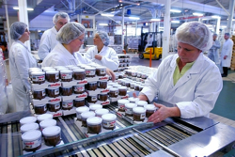



A partir de ces illustrations,
Débat
Questions
Quels sont ces agents économiques?
Quels sont les types de revenus qu’ils perçoivent chacun ?
Proposer un schéma de synthèse

Slide 6
Schéma récapitulatif des agents économiques du partage de la VA
Synthèse
Valeur Ajoutée
Salariés
(masse salariale)
Etat
(impôts)
Entreprises
(EBE)

Slide 7
2. Quelles sont leur part respective dans le partage de la Valeur Ajoutée ?

Slide 8
A l’aide du schéma réalisé, il serait intéressant de mettre en exergue le poids des principaux bénéficiaires de ce partage.
Vidéo
A partir de la vidéo, compléter le schéma de synthèse précédent en déterminant les parts de chaque agent économique dans le partage de la VA
http://www.dailymotion.com/video/x51blg_le-partage-de-la-valeur-ajoutee_school?search_algo=1

Slide 9
La part des agents économiques dans le partage
Synthèse
Valeur Ajoutée
Salariés
(masse salariale)
Etat
(impôts)
Entreprise
(EBE)
67%
4%
29%
Dividendes, intérêts
Salaires
Impôts
(IS)
Cotisations sociales
Epargne 15% Autofinancement

Slide 10
3. Comment le partage de la VA a-t-il évolué
au cours du temps ?

Slide 11
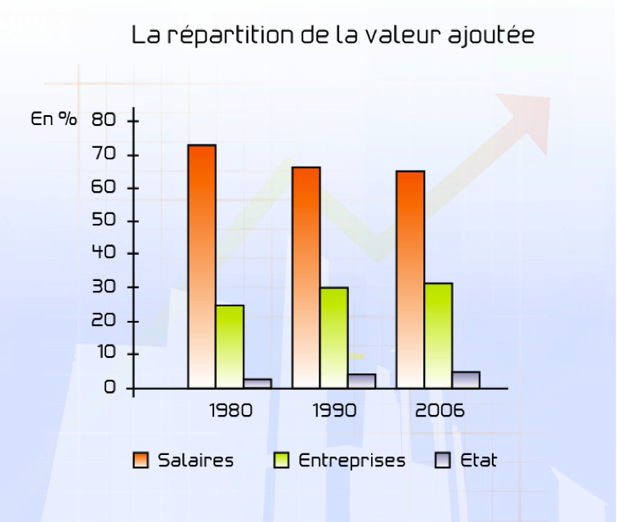
Travail Méthodologique Analyse du graphique d’évolution du partage de la VA
Doc
Analyser l’évolution de la part des 3 bénéficiaires du partage de la Valeur Ajoutée

Slide 12
Ecrit
Synthèse
Pour la part des salaires
 Baisse
Pour la part des Profits
 Augmente
Analyse détaillée
Rappel : à partir de 1973 :
Part des Profits  (choc pétrolier)
Part des Salaires  (part 70%, spirale)
à rapprocher du programme Sciences de Gestion
Depuis 1983 : Déséquilibres corrigés
Pour améliorer le solde de la balance commerciale, pour relancer l’investissement
des entreprises et pour réduire la spirale inflationniste
Depuis ‘90 : Partage stabilisé
Proposition
de corrigé

Slide 13
Quelle est l’évolution actuelle du partage salaires / profit ?
L’analyse du graphique précédent retraçait une évolution de 1959 jusque 2006.
Il serait peut être intéressant de savoir si la tendance a évolué depuis
➔ A l’aide d’Internet, rechercher l’évolution du partage de la VA jusque 2012 et présenter une synthèse.
Insee par exemple : www.insee.fr

Slide 14
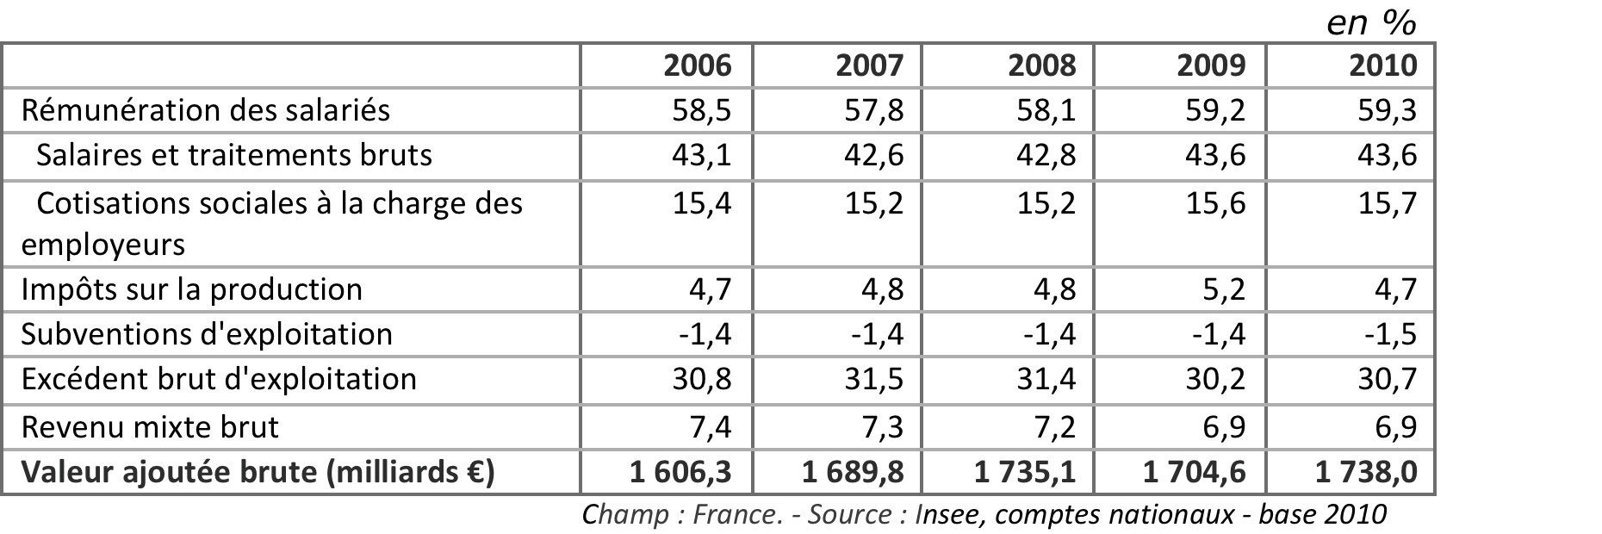
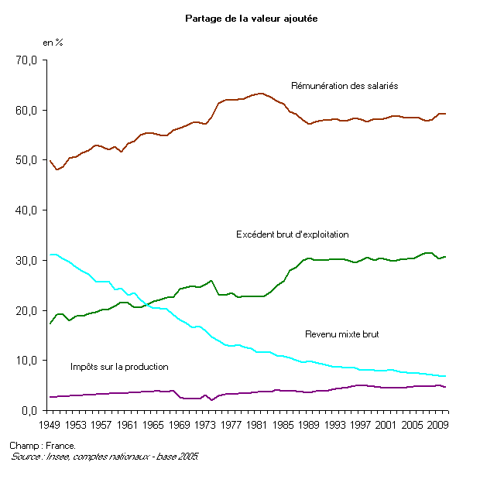
Synthèse
Cette recherche permet de démontrer que depuis 2006, les 3 indicateurs connaissent une répartition stable :
Rémunération des salariés ≈ 59%
Etat ≈ 5%
Entreprises ≈ 30%
(remarque la part des revenus mixtes ≈ 6%)
.

Slide 15
4. Ce partage a-t-il des enjeux ?

Slide 16
Débat
Les enjeux ?
A partir du texte ci-après, répondre aux questions suivantes :
Comment le partage entre salaires et profits peut-il influencer :
- l’économie ?
- la compétitivité des entreprises ?
- la vie sociale dans les entreprises ?
- la politique économique ?

Slide 17
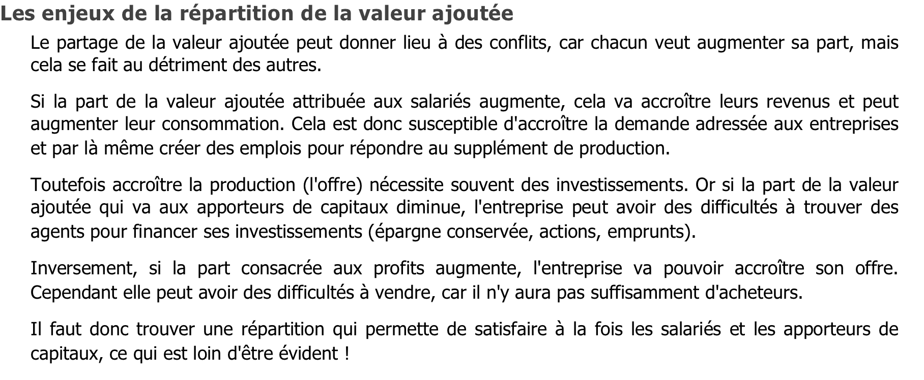
D’où les leviers d’action

Slide 18
Synthèse - Les enjeux
Ecrit
Pour la relance de la croissance (C, I, X)
Coût salarial, Investissement
« Paix sociale » et motivation
Politique économique
Economique
Compétitivité
Vie sociale dans entreprise
http://www.dailymotion.com/video/x8g5c2_le-partage-des-profits-chez-auchan_news
Politique

Slide 19
5. Quels sont alors les leviers d’action ?

Slide 20
Les leviers d’action
Les leviers d’action peuvent s’analyser comme les moyens dont disposent les agents économiques pour tirer profit du partage.
Comment les salariés peuvent ils revendiquer un meilleur partage de la Valeur Ajoutée ?
Les entreprises une meilleure part ?
Et l’Etat, des moyens pour une politique économique ?

Slide 21

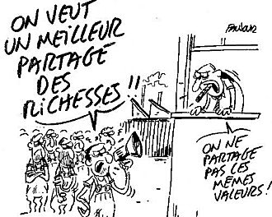
Les leviers du partage, comment mieux répartir ?

Slide 22
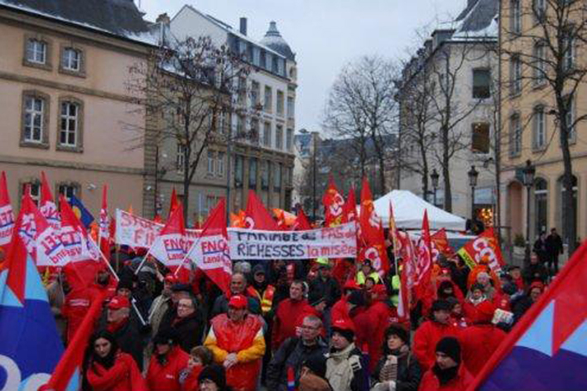

➔ Les leviers …. pour les salariés ?
Comment peuvent-ils revendiquer un meilleur partage ?
Par les actions des syndicats

Slide 23
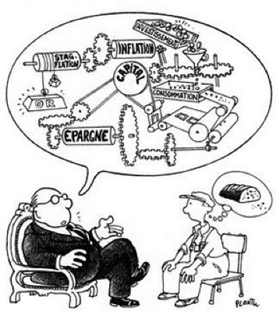

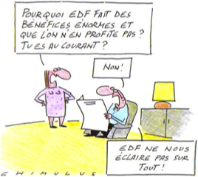
➔ Les leviers …. pour les entreprises ?
Comment peuvent elles mettre en œuvre des actions pour conserver leur part de profit dans le partage ?
http://www.dailymotion.com/video/xi9xxg_laurence-parisot_news#
Par les actions de modération salariale du patronat (Medef)
Et pourquoi ?
Pour l’investir, pour rentabiliser

Slide 24
➔ Les leviers …. pour l’Etat ?
1. A partir de la vidéo, quel est le rôle de
l’Etat dans le partage de la VA ?
http://lexpansion.lexpress.fr/economie/trop-de-profits-pas-assez-de-salaires_241229.html
2. Et comment peut-il intervenir ?
Pour un soutien à la croissance économique, à l’emploi
Par la fiscalité
sur les cotisations sociales par exemple

Slide 25
Synthèse - Les leviers
Ecrit
Par des actions syndicales
Par le patronat et ses actions de modération salariale
Par des actions au soutien à l’activité économique
Salariés
Entreprises
Etat
Et les rencontres autour de tables de négociations

Slide 26
En conclusion
Le partage salaires / Profit reste donc une question essentielle en économie, et l’enjeu de sortie de crise est un aspect qui l’illustre.
En synthèse,

Slide 27
Développer une argumentation économique structurée
en mobilisant des connaissances

Slide 28
Travail à Faire
A l’aide des annexes suivantes et de vos connaisances, expliquez d’une manière argumentée les enjeux et les leviers d’action des agents économiques sur le partage de la valeur ajoutée.

Slide 29
Le partage des profits, un des enjeu du rendez-vous social par MARC VIGNAUD – Le Point 18/02/09
En pleine crise économique, Nicolas Sarkozy a remis la question du "partage du profit" sur la table le jeudi 6 février dernier, lors de son intervention radiotélévisée. En la matière, le chef de l'État a été clair : la répartition des bénéfices doit se faire selon la règle des tiers. Le premier irait aux actionnaires, le deuxième à l'investissement et le troisième aux salariés (par le biais de la participation et de l'intéressement). Il faut "arbitrer entre le souhait légitime des actionnaires de gagner de l'argent avec les entreprises et la demande des salariés d'être associés aux bénéfices des entreprises dont ils ont contribué à créer la richesse", a-t-il expliqué aux Français. Un dossier qui pourrait s'avérer plus complexe que prévu. Car Nicolas Sarkozy est attendu par les syndicats mercredi sur la question du partage des richesses et pas seulement la simple participation des salariés au profit de leur entreprise

Slide 30
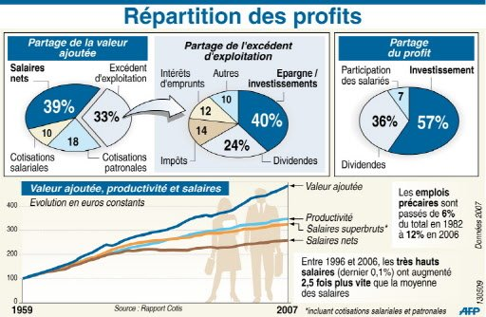
Répartition des profits

